Slide 1
語彙

Slide 2
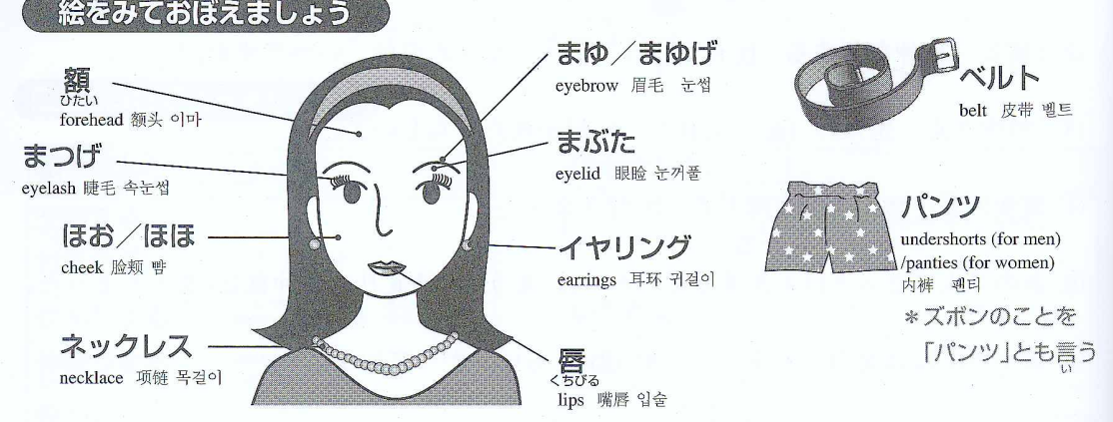
したくをしましょう
Ayo Bersiap!
Alis
Ikat pinggang
Dahi
Kelopak mata
Bulu Mata
Pipi
Anting
パンツ juga disebut dengan celana Panjang.
Kalung
Bibir

Slide 3
したくをしましょう
Ayo Bersiap!
支度（したく） : Persiapan, Bersiap-siap, Bersiap untuk pergi
→ 朝の支度をする。
Siap-siap di pagi hari.
浴びます（あびます）：Mandi, Menyiram, Mengguyur
→ 朝8時にシャワーを浴びる。
Mandi jam 8 pagi.
下着（したぎ）: Pakaian dalam
上着（うわぎ）：Atasan, Jaket, Jas
→寒いので上着を一枚羽織った（はおった）。
Karena cuaca dingin,saya pakai sehelai jaket.
→旅行のために新しい下着を何枚か用意した。
Saya menyiapkan beberapa helai pakaian dalam baru untuk keperluan perjalanan.
結ぶ（むすぶ） ： Mengikat,Menyatukan.
ほどく ： Melepas, Mengurai,Membuka ikatan
→ ネクタイを結ぶ。Memasang dasi./Mengikat dasi.
→ くつひもをほどく。Melepas ikatan tali Sepatu.

Slide 4
したくをしましょう
Ayo Bersiap!
磨きます（みがきます）(Verb) : Menggosok, Menyikat
歯磨き(Noun) : Menggosok gigi
→ 毎晩、寝る前に歯を磨くように子供に教えています。
Mengajarkan anak agar menyikat gigi sebelum tidur setiap malam.
粉をつける（こをつける）： Mengoleskan pasta gigi (ke sikat gigi)
*Meskipun menggunakan kanji「粉」（bubuk), sekarang ini maksudnya Adalah pasta gigi odol.
剃る（そる） ：Mencukur (dengan pisau/silet/dengan alat cukur).
→ひげをそる。
Mencukur jenggot.
とく/とかす ：Menyisir
→ 髪をとかす。
→ 髪をとく。
Sama-sama menyisir rambut. とかす：bentuk formal dan ada Kesan pelan-pelan, disisir dari atas sampai bawah. とく ：bentuk casual dan kesannya mengurai sesuatu yang kusut. とくlebih sering digunakan di Jepang.

Slide 5
したくをしましょう
Ayo Bersiap!
化粧（けしょ） : Make up
化粧をする : Dandan
口紅（くせべに）を塗る（ぬる）→ Mengoles/ Memulaskan lipstik.
*Fokus ke gerakannya.Tangannya sedang mengles di bibir.
口紅をつける。 → Memakai lipstik.
*Fokus ke hasil /penampilanya. Kesannya hasilnya bibirnya berwarna sesuai dengan warna lipstik.
着替える（きがえる） → Ganti baju
着替え（きがえ）（Noun) → Baju ganti
→あせをかいたので、新しいシャツに着替える。
Ganti kemeja yang baru karena sudah berkeringat.
おしゃれをする → Dandan/berpenampilan stylish/keren.
→今日はおしゃれをして出かけよう。Hari ini ayo dandan yang keren terus jalan-jalan.
おしゃれな人 → Orang yang modis/fashionable.
→ 彼はおしゃれな人ですね。Dia orangnya modis ya.

Slide 6
したくをしましょう
Ayo Bersiap!
マフラー ：Syal
マフラーを巻く（まく）。Menggulung/ Melilitkan syal.
→寒いからマフラーを巻いて行きなさい。
Karena dingin, pakai (lilit) syal lalu silahkan pergi.
マフラーをする。
→今日はマフラーをしてるね、おしゃれだね。
Hari ini pakai syal ya, keren ya.
巻く ： Lebih spesifik, cara melilitkannya.
する ： Lebih umum, sekedar “pakai”
てぶくろをはめる。 Memakai Sarung tangan
指輪（ゆびわ）をはめる。Memakai cincin.
はめる ：Memakai (Kalau melingkar & ngepas di tangan/di jari).
てぶくろをする。Agak aneh, lebih natural menggunakan はめる。
指輪（ゆびわ）をする。Versi yang paling umum sehari-hari. する= memakai (aksesoris).

Slide 7
「白いマフラーを（a. しめている b.巻いている）あの子、かわいいね。」
ぼくはお風呂に入ったときにへげを（a.そります b.ときます）。
シャワーを、（a.浴びて b.入って）から出かけます。
くつのひもをむすんだり（a.ほどいたり b.みがいたり）するのは、めんどうくさい。
「田中さんはいつもすてきな服を着ていて（a.きがえ b.おしゃれ）が上手ね。」
赤い口紅を（a.ぬる b.まく）。

Slide 8
したくをしましょう
Ayo Bersiap!
① 歯ブラシに歯みがき粉を（ ）。
1.する 2.つける 3.そる 4.むすぶ
② 「この子はまだ小さいから、1人でてぶくろを（ ）んですよ。」
1. ほどけない 3. はけない
2. きれない 4. はめられない

Slide 9
電車に乗りましょう②
ありがとうございました。
漢字へ続きましょ！

Slide 10
漢字

Slide 11
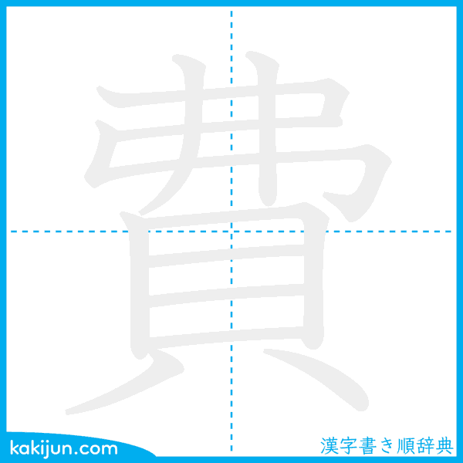
消費期限（しょうひきげん）Expired Date
・ひ
→ 費用（ひよう）Biaya, Ongkos
→ 旅費（りょひ）Biaya perjalanan,Uang jalan
→ 消費者（しょうひしゃ）Pembeli, konsumen
→ 会費（かいひ）Iuran, membership fee
→ テニスサークルの会費を毎月払っている。
Setiap bulan membayar biaya member klub tenis.
→ 新しいじぎょうを始めるには、かなりの費用がかかる。
Kita memerlukan biaya yang cukup besar untuk memulai bisnis baru.

Slide 12
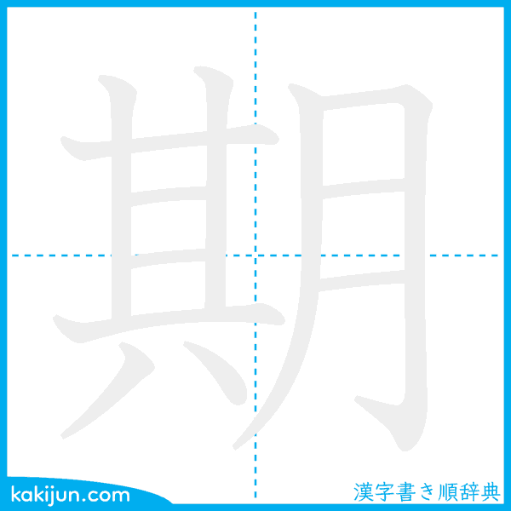
消費期限（しょうひきげん）Expired Date
・き
→ 期間（きかん）Jangka waktu, durasi
→ 長期（ちょうき）Jangka panjang
→ 定期券（ていきけん）Tiket terusan
→ 短期（たんき）Jangka pendek
→ キャンペーンの期間は一週間です。
Periode kampanye Adalah satu minggu.
→ これは長期にわたるプロジェクトです。
ini Adalah projek yang berlangsung dalam jangka Panjang.

Slide 13
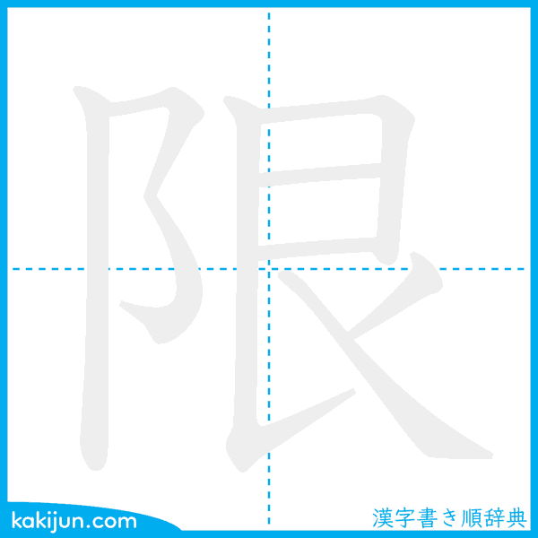
消費期限（しょうひきげん）Expired Date
・かぎ-る
・げん
→ 期限（きげん）Batas waktu,Masa berlaku
→ 限る（かぎる）Membatasi,terbatas bagi..
→ 限度（げんど）Batas, limit
→ 限定（げんてい）Terbatas, eksklusif
→ この割引券は期限が切れているので使いません。
Kupon diskon ini tidak bisa digunakan karena masa berlakunya sudah habis.
Notes:
期限 ： limit waktu (kapan)
限度 ：limit kemampuan/jumlah (berapa/seberapa)

Slide 14
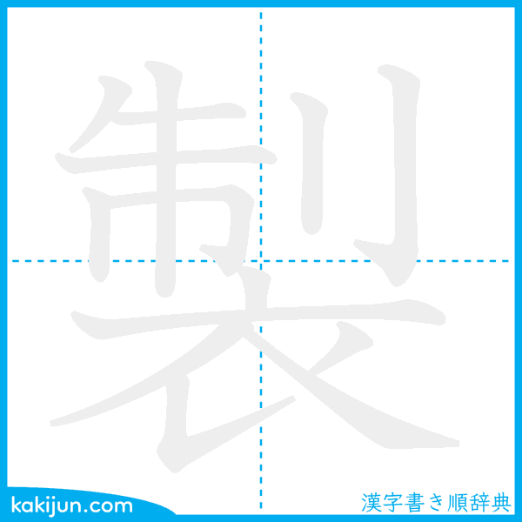
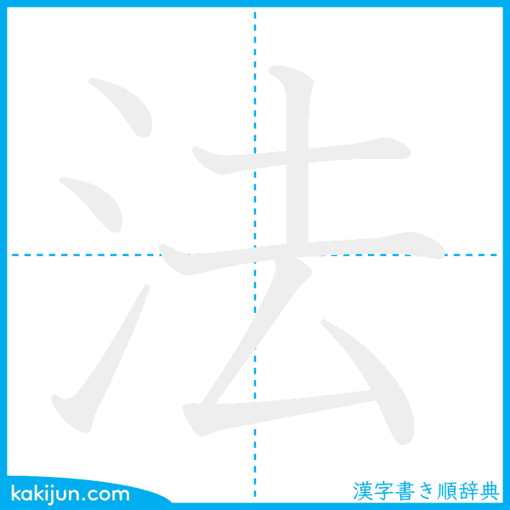
消費期限（しょうひきげん）Expired Date
・せい
→ 〇〇製（せい）Made in…
→ 製品（せいひん）Product
→ これはフランス製のこうすいです。 Iniparfum buatan prancis.
・ほう
→ 方法（ほうほう）Cara, metode
→ 文法（ぶんぽう）Grammar
→ 日本語で一番難しいのは文法だと思います。

Slide 15
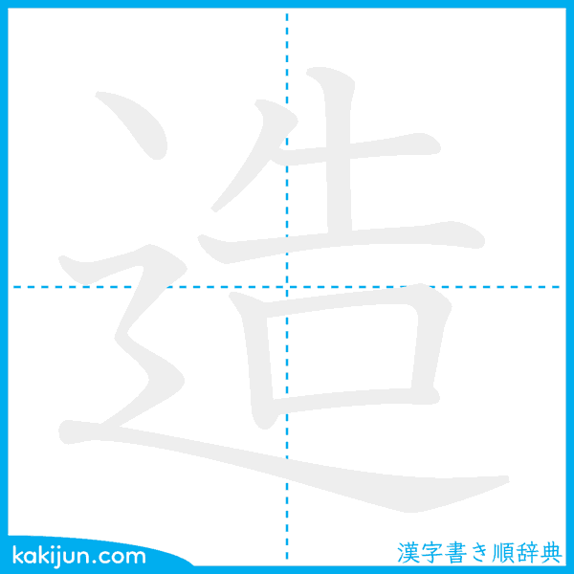
消費期限（しょうひきげん）Expired Date
・つく-る Membangun, membuat, memproduksi
・ぞう
→ 製造（せいぞう）Manufaktur
→ この工場は自動車ぶひんの製造をせんもんとしている。
Pabrik ini spesialisasi dalam manufaktur suku cadang mobil.

Slide 16
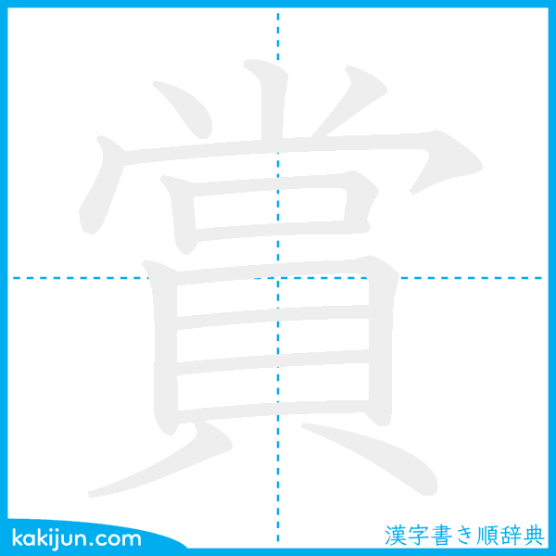
消費期限（しょうひきげん）Expired Date
・しょう Penghargaan, hadiah, anugerah
→ 賞金（しょうきん）Hadiah uang
→ 賞味期限（しょうみきげん）Baik digunakan sebelum, Masa berlaku
→ 賞品（しょうひん）Hadiah, bingkisan
→ この牛乳は賞味期限が切れている。
Susu ini sudah melewati masa expired.
→ コンテストのゆうしょうしゃにはごうかな賞品がおくられた。
Pemenang kontes itu dianugerahi hadiah yang mewah.

Slide 17
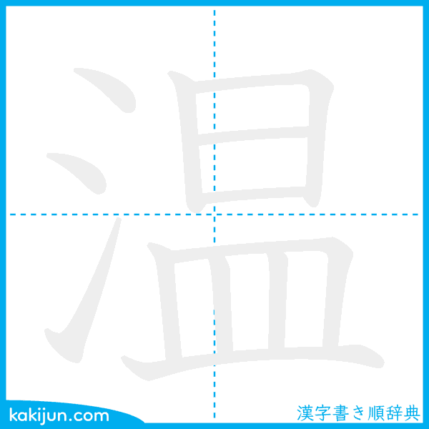
消費期限（しょうひきげん）Expired Date
・あたたか-い Hangat
・おん
→ 温度（おんど）Suhu, Temperatur
→ 気温（きおん）Suhu udara
→ 常温（じょうおん）Suhu tetap
→ 今日の気温は何度ですか。
Berapa suhu udara hari ini.
→ このじっけんしつは常温をたもつ必要がある。
Laboratorium ini perlu menjaga suhu tetap.

Slide 18
街のちず②
製造年月日：この日に（a.うられた b.つくられた）。
消費期限：この日まで（a.保存してもいい b.保存してはいけない）。
賞味期限：この日まで（a.食べてはいけない b.おいしく食べられれる）。
常温で保存：冷蔵庫に（a.入れなくていい b.入れなければいけない）。
期間限定：その期間（a.以外 b.だけ）。
同窓会の：（a.食費 b.会費）。
優勝（a.賞品 b.商品）は10万円の旅行券です。
毎日会社や学校へ通う人は（a.乗車券 b.定期券）が便利でとくです。
Notes:
製造年月日 せいぞうねんがっぴ
消費期限：Best before
賞味期限：expired
Limited Time Only 期間限定
同窓会 どうそうかい Class reunion
優勝 ゆうしょう kemenangan

Slide 19
街のちず②
温かい 1.やわらかい 2.あかたかい 3.やわらかい 4.あたたかい
限る 1.かにる 2.かぎる 3.かみる 4.かげる
3. 造る 1.つくる 2.こくる 3.めくる 4.ちかる
4. 消費者 1.そうひしゃ 2.しょうひしゃ 3.ちょうひしゃ 4.しゅうひしゃ

Slide 20
街のちず②
おんど 1.温席 2.温度 3.温渡 4.温庫
せいひん 1.表品 2.製品 3.裏品 4.袋品
ほうほう 1.万去 2.万法 3.方去 4.方法
ちょうき 1.長期 2.中期 3.短期 4.満期

Slide 21
ありがとうございました。
お疲れ様でした！

